Slide 1
User Interface בניית ממשק משתמש

Slide 2
תוכן עניינים
חזרה ותזכורת
ממשק משתמש
Panel ברובופרו
עיצוב פאנל

Slide 3
חזרה ותזכורת
עיבוד תמונה במצלמת ה-USB
רכיב קלט או פלט?
עיבוד תמונה
בואו נבנה רובוט!
מצלמת מעקב לזיהוי תנועה בחדר

Slide 4
ממשק משתמש
ממשק משתמש UI – User Interface:
חלקהּ של מערכת החשוף למשתמש בה, כך שדרכו מתקיים הקשר בין המשתמש ובין המערכת. (ויקיפדיה)
ממשק משתמש גרפי Graphical User Interface-GUI ממשק משתמש לתוכנה המבוסס על עיצוב גרפי (להבדיל מעיצוב טקסטואלי בלבד) של המסך המוצג למשתמש.
כולל מגוון אלמנטים גרפיים המקלים על הבנת המערכת ואיך לעבוד איתה.
Notes:
בעבר, כאשר מהירות המחשבים הייתה נמוכה, נהגו להשתמש בממשק משתמש טקסטואלי, כזה המבוסס רק על אותיות, אך מסוף שנות ה-80 נפוץ ממשק משתמש גרפי שבו משלבים אלמנטים גרפיים כתמונות וצלמיות. הממשקים הגרפיים מאפשרים תצוגה גמישה יותר, במיוחד בצבעים וגופנים, והבהרת כוונת הממשק והשימוש בה, באמצעות סמלים וצלמיות, ועבודה קלה יותר במחשב ובתוכנות.
תפוצתו הנרחבת של ממשק המשתמש הגרפי עם השימוש בעכבר, שמוטמע בכל תוכנה שפותחה מאמצע שנות ה-90 ומוכר לכל משתמש במחשב האישי, החל עם מערכת ההפעלה Windows של חברת מיקרוסופט.

Slide 5
Panel ברובופרו
Panel – עמוד ממשק המשתמש של רובופרו המאפשר הצגתם של אלמנטים גרפיים וכפתורי שליטה בתכנית
הפאנל הוא חלון בתוך הסביבה המתעדכן אוטומטית בזמן ריצת תכנית במצב ONLINE
לא רלבנטי בהעלאת התכנית לבקר הרצה במנותק מהסביבה
Notes:
כמו תוויות טקסט ונורות
צורות שונות, חיצים וצבעים
צורות, חיצים וצבעים
כמו כפתורים ופסי גלילה
בהתחלה הפאנל הוא עמוד אפור ריק
ניתן לגרור אליו אלמנטים גרפיים שונים, לעצב אותו עם מגוון אמצעי ציור, ולהוסיף אלמנטי שליטה בתכנית
ניתן להוסיף חלון מצלמה אליו תשדר המצלמה בזמן ריצה
ניתן לייצר מספר פאנלים – כל פאנל שייך לתת-תכנית אחרת
* שימו לב: אם הפאנל של התכנית הראשית "נעלם" בזמן עבודה ייתכן שעברתם להתמקד בתת-תכנית כלשהיא עם פאנל ריק.

Slide 6
Panel ברובופרו - המשך
בהתחלה הפאנל הוא עמוד אפור ריק
ניתן לגרור אליו אלמנטים גרפיים שונים כמו תוויות, טקסט ונורות.
ניתן לעצב אותו עם מגוון אמצעי ציור כמו צורות שונות, חיצים וצבעים
ניתן להוסיף אלמנטי שליטה בתכנית כמו כפתורים ופסי גלילה
ניתן להוסיף חלון מצלמה אליו תשדר המצלמה בזמן ריצה

Slide 7
Panel ברובופרו - המשך
ניתן לייצר מספר פאנלים – כל פאנל שייך לתת-תכנית אחרת.
בהתחלה נעבוד עם פאנל אחד של התכנית הראשית
* שימו לב: אם הפאנל של התכנית הראשית "נעלם" בזמן עבודה ייתכן שעברתם להתמקד בתת-תכנית כלשהיא עם פאנל ריק

Slide 8
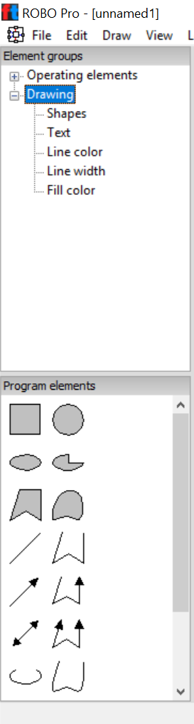
עיצוב פאנל
האלמנטים הגרפיים נמצאים בקבוצת ה-Drawing
בוחרים אלמנט מתת-קבוצות ה-Shapes וה-Text ומקליקים בפאנל כדי לייצר אותו
מסיימים יצירת אלמנטים מורכבים בלחיצה כפולה בעכבר

Slide 9
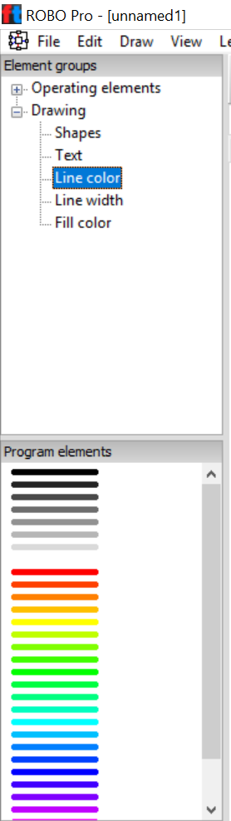
עיצוב פאנל - המשך
לעיצוב אלמנטים גרפים שנגררו לפאנל נשתמש בשאר תתי הקבוצות על מנת לעדכן:
צבע קו הצורה
רוחב קו הצורה
צבע המילוי
יש להקליק על הצורה המבוקשת בפאנל ואז להקליק על העיצוב המבוקש עבורה בתתי הקבוצות

Slide 10
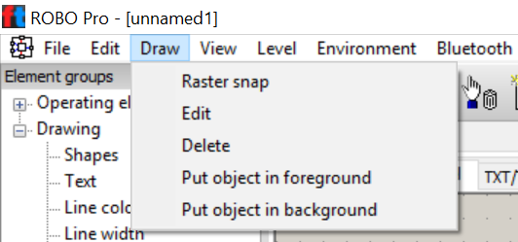
עיצוב פאנל - המשך
תפריט Draw
מאפשר עיצוב ועדכון אלמנטים גרפיים הנמצאים בפאנל
Raster snap – להצמיד את הצורות למטריצה של קווי האורך והרוחב במסך
Edit – ערוך צורה קיימת
Delete – מחוק צורה מהפאנל
Put object in foreground/background – האם הצורה תסתיר צורות באותו השטח או תופיע מאחוריהן
Notes:
נשתמש בתפריט DRAW כדי לעדכן אלמנטים גרפיים הקיימים בפאנל שלנו.
Raster Snap – ניתן להפעיל את התכונה (ואז יופיע לצידה V קטן המראה שהיא פעילה) או להפסיק אותה. כשהתכונה פועלת בציור צורה חדשה או בעדכון קיימת גבולות הצורה ייצמדו באופן אוטומטי לקווי האורך והרוחב שברקע (הנקודות האפורות שיוצרות קווי שתי וערב על גבי הרקע במסך)
Edit – מאפשר עדכון צורות קיימות, לחיצה על האפשרות ואז על צורה קיימת תחשוף את כל נקודות העוגן של הצורה אותן ניתן לגרור כדי לשנות את גודלה וצורתה.
Delete – מאפשר מחיקת צורה קיימת בפאנל
Put object in foreground/background – קובע עבור הצורה הנבחרת האם תושם מאחורי צורות נוספות שנמצאות בשטח שלה (BACKGROUND=רקע) או שתסתיר אותן (FOREGROUND=קידמת הבמה)

Slide 11
עיצוב פאנל - תרגול
צרו מסך בעבור הרובוט המזהה תנועה באמצעות המצלמה שיזהיר את המשתמש כאשר המצלמה זיהתה תנועה, וימנה את מספר האזעקות. דרישות UI:
רקע צבעוני
כותרת גדולה צבעונית
כתבו הסבר קצר על דרך פעולת התכנית בצד ימין של המסך
עצבו לוגו צבעוני לקבוצה בתחתית המסך
Notes:
במערך שיעור הבא נוסיף אלמנטים שיאפשר תכנות שינויים במסך בזמן ריצת התכנית.

Slide 12
סדר וניקיון
שמירת העבודה ברובופרו
סידור ציוד ועמדת העבודה
מכבים את הרובוט
מפרקים את הבטריה
שמים את הבטריה בטעינה
מחזירים את הרובוט לערכה
מחזירים את הערכה לארון

